Slide 1
TÌM HIỂU KIẾN THỨC CƠ BẢN VỀ BITCOIN
Nhóm 2

Slide 2
Nội dung trình bày
Tổng quan về bitcoin
Cách làm việc trên hệ thống bitcoin
Khóa, địa chỉ và ví trong bitcoin

Slide 3
Tổng quan về bitcoin
Bitcoin là loại tiền ảo dùng để lưu trữ và giao dịch giữa các người tham gia hệ thống mạng bitcoin
Block đầu tiên được đào bởi Satoshi Nakamoto, vào năm 2009
Công nghệ bitcoin dựa trên công nghệ mã hóa và chữ ký điện tử để đảm bảo an toàn trên hệ thống mạng bitcoin
Là sự kết hợp của 2 cấu trúc băm: chuỗi băm của các block và Merkle tree
Cứ 10 phút một block mới được tạo ra ,kích thước tối đa mỗi block là 1MB , tối đa 21 triệu bitcoin, mining reward là 50, 25, 12.5 … , tổng số lượng bitcoin trên thị trường là 21 triệu coin vào năm 2140.

Slide 4
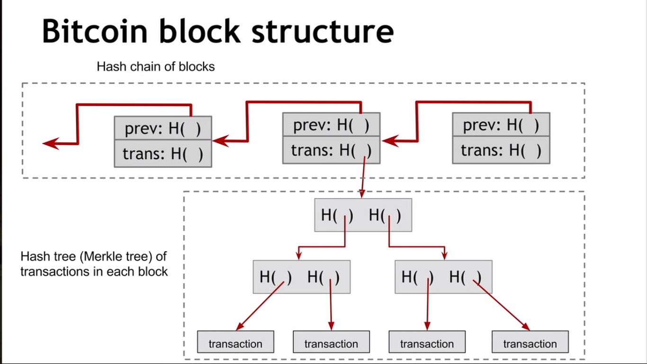
Tổng quan về bitcoin

Slide 5
CÁCH LÀM VIỆC TRÊN HỆ THỐNG BITCOIN
Giao dịch
Gồm nhiều input và nhiều output, chuyển quyền sở hữu coin từ người này sang người khác.
Tiêu coin là quá trình trình tạo ra giao dịch và ký vào dịch đó
Một output của giao dịch chỉ người sở hữu mới của coin
Địa chỉ đích của giao dịch có thể là địa chỉ của người dùng khác hoặc của chính mình.
Phí giao dịch là độ chênh lệnh giữa tổng input và tổng output, sẽ được trả cho người tạo ra block chứa giao dịch đó.

Slide 6
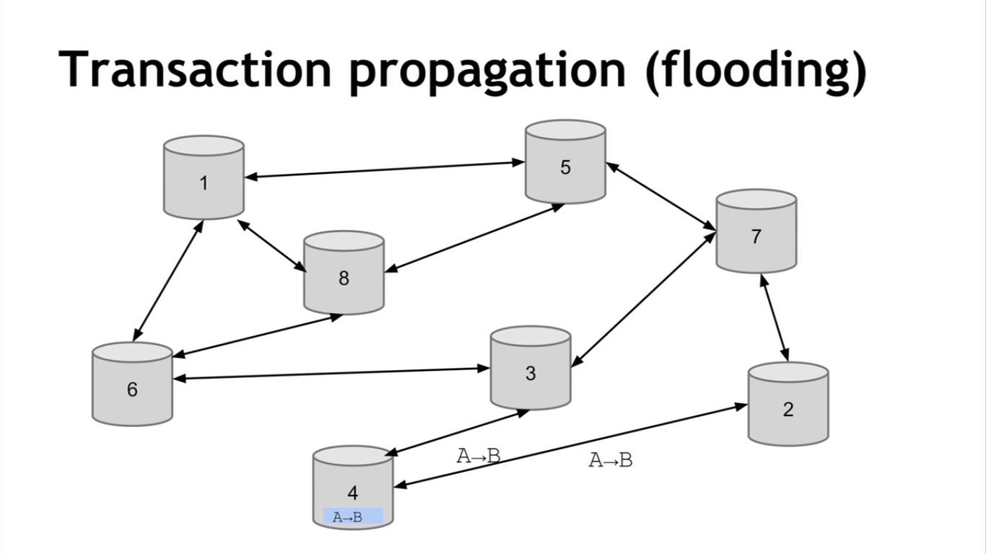
CÁCH LÀM VIỆC TRÊN HỆ THỐNG BITCOIN

Slide 7
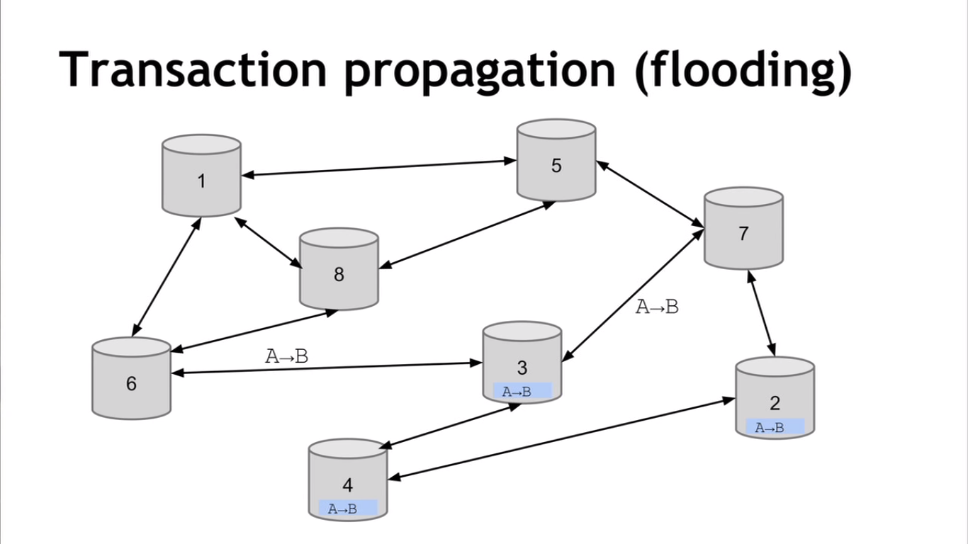
CÁCH LÀM VIỆC TRÊN HỆ THỐNG BITCOIN

Slide 8
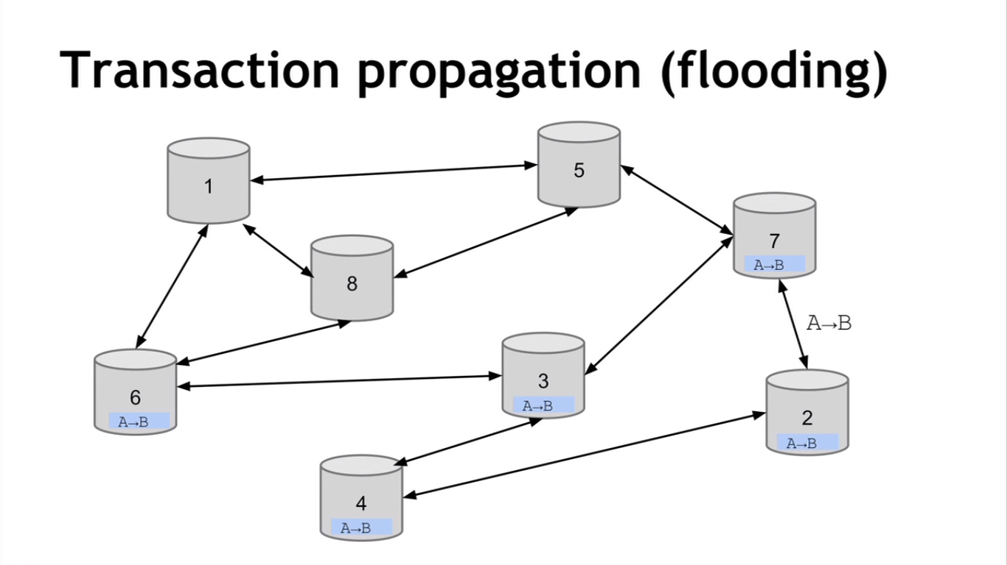
CÁCH LÀM VIỆC TRÊN HỆ THỐNG BITCOIN

Slide 9
CÁCH LÀM VIỆC TRÊN HỆ THỐNG BITCOIN
Bitcoin mining
Là quá trình tạo ra một block mới dựa trên cơ chế proof of work.
Người đào cần phải giải bài toán puzzle mining có độ khó tăng dần theo thời gian.
Khi đào được block mới thì sẽ nhận được một phần thưởng (12.5BTC + fee)

Slide 10
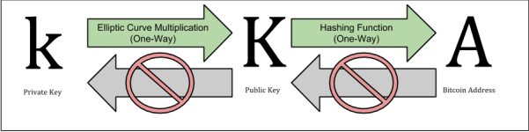
KHÓA , ĐỊA CHỈ VÀ VÍ
Khóa
Sử dụng hệ khóa công khai với cặp khóa public key và private key.
Public key được sinh ra bởi private key bằng hàm mã hóa 1 chiều, bitcoin dùng mã hóa đường cong elip để sinh ra public key
Public key sử dụng để nhận coin và private key dùng để ký vào giao dịch khi tiêu coin

Slide 11
KHÓA , ĐỊA CHỈ VÀ VÍ
Địa chỉ
Là địa chỉ nhận bitcoin trong giao dịch. Đại diện cho người sở hữu của cặp public key và private key
Được tạo ra từ public key bằng hàm mã hóa một chiều

Slide 12
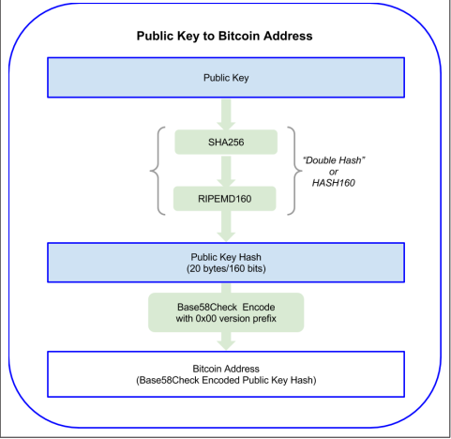

Slide 13
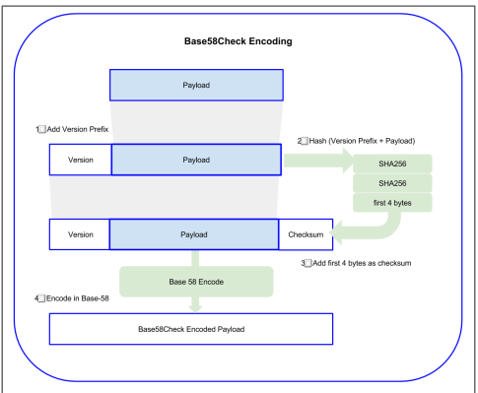

Slide 14
KHÓA , ĐỊA CHỈ VÀ VÍ
Ví:
Ví chứa private key, có thể tạo ra private mới từ private cũ
Có 2 loại ví là non – deterministic wallets và deterministic wallets

Slide 15
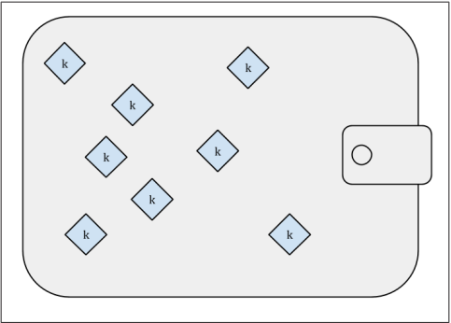
KHÓA , ĐỊA CHỈ VÀ VÍ
Non – deterministic wallets

Slide 16
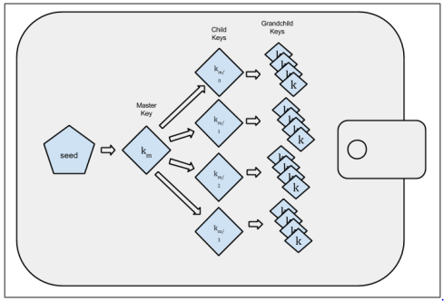
KHÓA , ĐỊA CHỈ VÀ VÍ
Deterministic wallets:

Slide 17
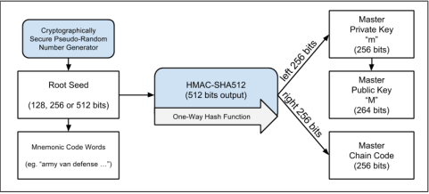
KHÓA , ĐỊA CHỈ VÀ VÍ
Tạo master key từ seed

Slide 18
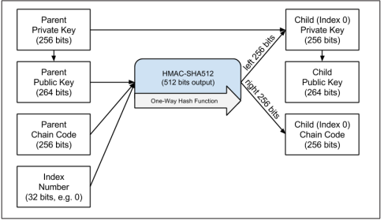
KHÓA , ĐỊA CHỈ VÀ VÍ
Tạo khóa con từ khóa cha

Slide 19
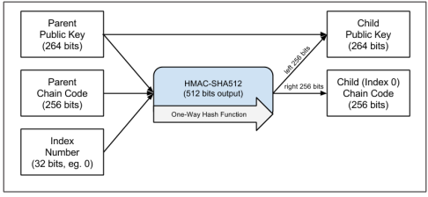
KHÓA , ĐỊA CHỈ VÀ VÍ
Tạo khóa con từ khóa cha

Slide 20
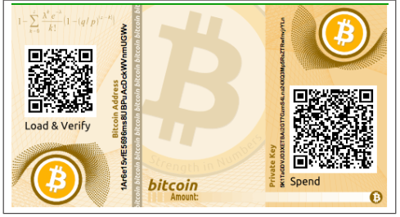
KHÓA , ĐỊA CHỈ VÀ VÍ
Paper wallets
Ví giấy tức là khóa bí mật được lưu trên giấy
Có độ bảo mật cao nhưng dễ bị trộm cắp và mất mát.
Một số ví giấy có mật khẩu để mở khóa để tăng độ bảo mật

